Slide 1
达观杯
文本智能处理挑战赛答辩
队伍名：redhand
东南大学： 陈垚鑫 四川大学：杨康

Slide 2
01
数据处理
目录
02
模型介绍
CONTENTS
03
模型融合
Notes:
本次答辩从以下五个部分进行，分别是。。。 。。。 。。 。。。 。。

Slide 3
数据处理
模型介绍
模型融合
一、数据处理
无监督词向量训练：GloVe and Word2vec
最小词频2、最大窗口5、词向量维度100
使用train和test一起训练
Word2vec 使用gensim库中的skip-gram 模型
在深度模型中，两种词向量拼接起来一起训练效果最好，Word2vec次之
生成训练文件和测试文件，截断长度1200词
从文章开头往后1200词
文章开头取400词，中间400词，结尾400词
词频为1的词被去掉
Notes:
一分钟：
CPU架构师在设计处理器时需要决定最优硬件参数，主要是以下这几个。最开始的方法是仿真、根据仿真结果修改硬件参数、再仿真，不断重复这个步骤，直到达到最优结果。这种方法既费时又不合理。之后便诞生了处理器性能模型，只需要在模型中输入软件特征与给定的硬件参数，就能得出一个比较准确的性能结果。这个式子是目前应用最广的性能模型公式，第一项是处理器理想基础执行周期，表明处理器的基础性能，后两项是额外执行周期的主要来源。问题在于，这项公式仅仅考虑分支预测错误和存储系统数据缺失，将其他额外周期忽视了，其中包括串行化指令产生的额外周期。

Slide 4
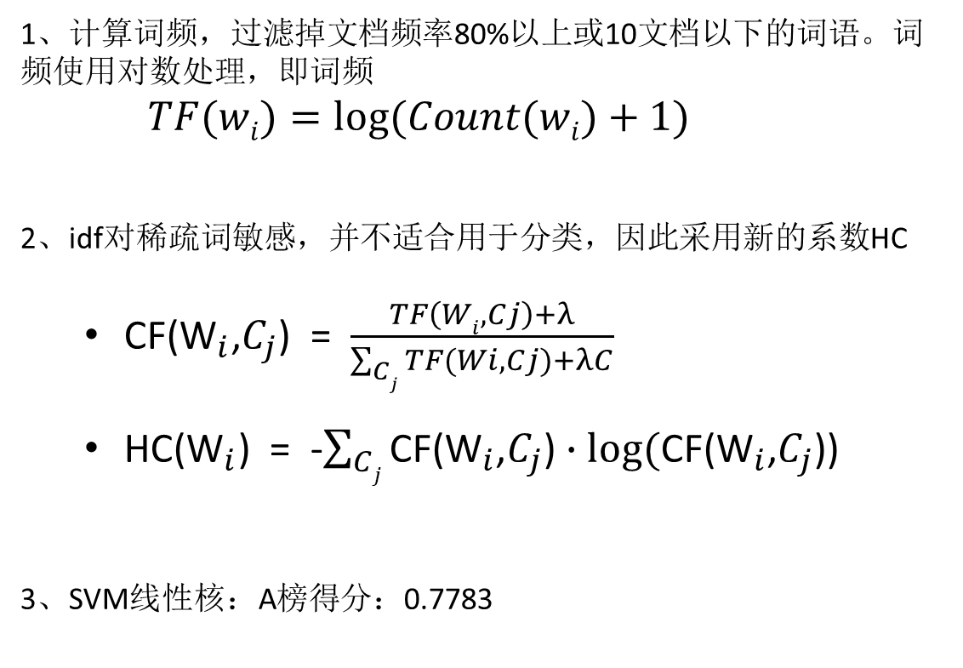
数据处理
模型介绍
模型融合
传统特征的选择
二、模型介绍
1、计算词频，过滤掉文档频率80%以上或10文档以下的词语。词频使用对数处理，即词频
$TF(wi)=log⁡(Count(wi)+1)$
2、idf对稀疏词敏感，并不适合用于分类，因此采用新的系数HC
CF(${\text{W}}_{i}$,$C_{j}$) = $\frac{TF\left(Wi,Cj\right)+λ}{\sum_{Cj}{TF(Wi,Cj)+λC}}$
HC(${\text{W}}_{i}$) = -$\sum_{Cj}{\text{CF}\text{(}{\text{W}}_{i}\text{,}C_{j}\text{)}∙\text{log}\text{(}\text{CF}\text{(}{\text{W}}_{i}\text{,}C_{j}\text{)}}$)
3、SVM线性核：A榜得分：0.7783
Notes:
一分钟：
CPU架构师在设计处理器时需要决定最优硬件参数，主要是以下这几个。最开始的方法是仿真、根据仿真结果修改硬件参数、再仿真，不断重复这个步骤，直到达到最优结果。这种方法既费时又不合理。之后便诞生了处理器性能模型，只需要在模型中输入软件特征与给定的硬件参数，就能得出一个比较准确的性能结果。这个式子是目前应用最广的性能模型公式，第一项是处理器理想基础执行周期，表明处理器的基础性能，后两项是额外执行周期的主要来源。问题在于，这项公式仅仅考虑分支预测错误和存储系统数据缺失，将其他额外周期忽视了，其中包括串行化指令产生的额外周期。

Slide 5
数据处理
模型介绍
模型融合
传统特征
二、模型介绍
1、词袋模型的特征维度过高，需要进行降维处理。在本次比赛中，我们使用了卡方检验，通过LSVC的CV结果选出的最佳维度。
2、TF-IDF特征没有考虑到文档中的语义信息，因此通过LSI提取语义信息，通过TruncatedSVD实现。
3、我们还尝试了LDA主题模型，但是因为LDA的计算耗时大，并且结果也不好，最终没有使用LDA特征。
4、考虑文档中的上下文信息，使用doc2vec。
Notes:
一分钟：
CPU架构师在设计处理器时需要决定最优硬件参数，主要是以下这几个。最开始的方法是仿真、根据仿真结果修改硬件参数、再仿真，不断重复这个步骤，直到达到最优结果。这种方法既费时又不合理。之后便诞生了处理器性能模型，只需要在模型中输入软件特征与给定的硬件参数，就能得出一个比较准确的性能结果。这个式子是目前应用最广的性能模型公式，第一项是处理器理想基础执行周期，表明处理器的基础性能，后两项是额外执行周期的主要来源。问题在于，这项公式仅仅考虑分支预测错误和存储系统数据缺失，将其他额外周期忽视了，其中包括串行化指令产生的额外周期。

Slide 6
数据处理
模型介绍
模型融合
ML Model
二、模型介绍
在传统特征上使用Linear_SVM, LR, LGB, XGB模型。
ML Model | word | article
Linear_SVM | 0.7803 | 0.7793
LR | 0.7750 | 0.7659
LGB | 0.7538
XGB | 0.7310
Notes:
一分钟：
CPU架构师在设计处理器时需要决定最优硬件参数，主要是以下这几个。最开始的方法是仿真、根据仿真结果修改硬件参数、再仿真，不断重复这个步骤，直到达到最优结果。这种方法既费时又不合理。之后便诞生了处理器性能模型，只需要在模型中输入软件特征与给定的硬件参数，就能得出一个比较准确的性能结果。这个式子是目前应用最广的性能模型公式，第一项是处理器理想基础执行周期，表明处理器的基础性能，后两项是额外执行周期的主要来源。问题在于，这项公式仅仅考虑分支预测错误和存储系统数据缺失，将其他额外周期忽视了，其中包括串行化指令产生的额外周期。

Slide 7
数据处理
模型介绍
模型融合
Fast-Text
二、模型介绍
对所有词语重视程度一样，不合理，F1score得分只有0.75
Notes:
一分钟：
CPU架构师在设计处理器时需要决定最优硬件参数，主要是以下这几个。最开始的方法是仿真、根据仿真结果修改硬件参数、再仿真，不断重复这个步骤，直到达到最优结果。这种方法既费时又不合理。之后便诞生了处理器性能模型，只需要在模型中输入软件特征与给定的硬件参数，就能得出一个比较准确的性能结果。这个式子是目前应用最广的性能模型公式，第一项是处理器理想基础执行周期，表明处理器的基础性能，后两项是额外执行周期的主要来源。问题在于，这项公式仅仅考虑分支预测错误和存储系统数据缺失，将其他额外周期忽视了，其中包括串行化指令产生的额外周期。

Slide 8
数据处理
模型介绍
模型融合
Fast-attention-Text
二、模型介绍
先将词向量用2层MLP变换到另一个空间中，利用注意力向量计算每个词语的重要程度。
本次比赛中，我们采用了10个不同注意力向量用来提取不同的文本模式，产生了10个对应的context-vector，共同输入到分类器中。
A榜得分 0.7805
Notes:
一分钟：
CPU架构师在设计处理器时需要决定最优硬件参数，主要是以下这几个。最开始的方法是仿真、根据仿真结果修改硬件参数、再仿真，不断重复这个步骤，直到达到最优结果。这种方法既费时又不合理。之后便诞生了处理器性能模型，只需要在模型中输入软件特征与给定的硬件参数，就能得出一个比较准确的性能结果。这个式子是目前应用最广的性能模型公式，第一项是处理器理想基础执行周期，表明处理器的基础性能，后两项是额外执行周期的主要来源。问题在于，这项公式仅仅考虑分支预测错误和存储系统数据缺失，将其他额外周期忽视了，其中包括串行化指令产生的额外周期。

Slide 9
数据处理
模型介绍
模型融合
RNN-attention-Text
二、模型介绍
宣告破产-----商业类
宣告退役-----体育类
词语具有一词多意的属性，必须结合上下文语境才能确定自身的含义。Fast的不足之处在于缺乏这种考虑。
将两层MLP改为BiLSTM，结合上下文信息，使用隐状态来表示词语的确切含义，A榜得分0.7850。
Notes:
一分钟：
CPU架构师在设计处理器时需要决定最优硬件参数，主要是以下这几个。最开始的方法是仿真、根据仿真结果修改硬件参数、再仿真，不断重复这个步骤，直到达到最优结果。这种方法既费时又不合理。之后便诞生了处理器性能模型，只需要在模型中输入软件特征与给定的硬件参数，就能得出一个比较准确的性能结果。这个式子是目前应用最广的性能模型公式，第一项是处理器理想基础执行周期，表明处理器的基础性能，后两项是额外执行周期的主要来源。问题在于，这项公式仅仅考虑分支预测错误和存储系统数据缺失，将其他额外周期忽视了，其中包括串行化指令产生的额外周期。

Slide 10
数据处理
模型介绍
模型融合
RNN、CNN、RCNN
二、模型介绍
Model | score
RNN+kmaxpool | 0.7715
CNN+kmaxpool | 0.7776
RNN+CNN | 0.7617
两种方式：
从文章开头往后1200词
文章开头中间结尾各400词，分别做卷积、RNN和pooling等操作。
Notes:
一分钟：
CPU架构师在设计处理器时需要决定最优硬件参数，主要是以下这几个。最开始的方法是仿真、根据仿真结果修改硬件参数、再仿真，不断重复这个步骤，直到达到最优结果。这种方法既费时又不合理。之后便诞生了处理器性能模型，只需要在模型中输入软件特征与给定的硬件参数，就能得出一个比较准确的性能结果。这个式子是目前应用最广的性能模型公式，第一项是处理器理想基础执行周期，表明处理器的基础性能，后两项是额外执行周期的主要来源。问题在于，这项公式仅仅考虑分支预测错误和存储系统数据缺失，将其他额外周期忽视了，其中包括串行化指令产生的额外周期。

Slide 11
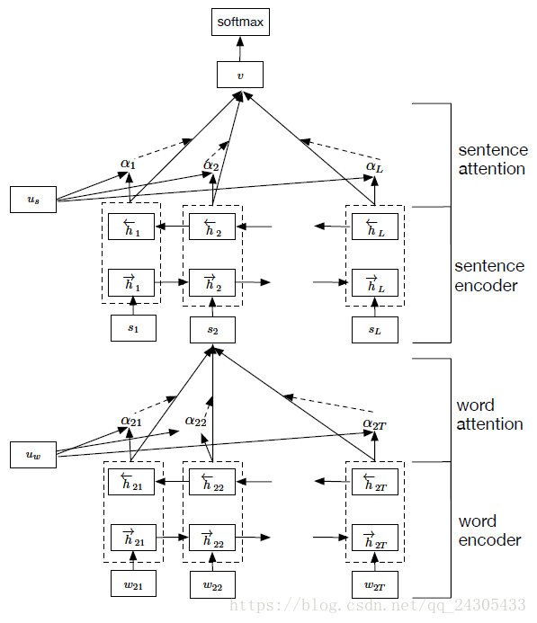
数据处理
模型介绍
模型融合
Hierarchical Attention Network (self attention)
二、模型介绍
Notes:
一分钟：
CPU架构师在设计处理器时需要决定最优硬件参数，主要是以下这几个。最开始的方法是仿真、根据仿真结果修改硬件参数、再仿真，不断重复这个步骤，直到达到最优结果。这种方法既费时又不合理。之后便诞生了处理器性能模型，只需要在模型中输入软件特征与给定的硬件参数，就能得出一个比较准确的性能结果。这个式子是目前应用最广的性能模型公式，第一项是处理器理想基础执行周期，表明处理器的基础性能，后两项是额外执行周期的主要来源。问题在于，这项公式仅仅考虑分支预测错误和存储系统数据缺失，将其他额外周期忽视了，其中包括串行化指令产生的额外周期。

Slide 12
数据处理
模型介绍
模型融合
关注易错类
二、模型介绍
通过改变损失函数，增加易错类的权重，使其在训练时得到更多的关注
model | word | word_cw | combine | art | art_cw | combine
cnnbn | 0.7247 | 0.7186 | 0.7364 | 0.6813 | 0.6727 | 0.6921
dpcnn | 0.7346 | 0.7237 | 0.7419 | 0.7129 | 0.7012 | 0.7262
mhan | 0.7791 | 0.7256 | 0.7824 | 0.7533 | 0.7128 | 0.7669
Notes:
一分钟：
CPU架构师在设计处理器时需要决定最优硬件参数，主要是以下这几个。最开始的方法是仿真、根据仿真结果修改硬件参数、再仿真，不断重复这个步骤，直到达到最优结果。这种方法既费时又不合理。之后便诞生了处理器性能模型，只需要在模型中输入软件特征与给定的硬件参数，就能得出一个比较准确的性能结果。这个式子是目前应用最广的性能模型公式，第一项是处理器理想基础执行周期，表明处理器的基础性能，后两项是额外执行周期的主要来源。问题在于，这项公式仅仅考虑分支预测错误和存储系统数据缺失，将其他额外周期忽视了，其中包括串行化指令产生的额外周期。

Slide 13
数据处理
模型介绍
模型融合
深度模型+传统特征
在基于word的深度模型中，dense层中加入基于char的SVD降维特征
在基于char 的深度模型中，dense层中加入基于word的SVD降维特征
model | 没加SVD（CV结果） | 加入SVD（CV结果）
RNN-attention | 0.7808 | 0.7856
Fast-attention | 0.7776 | 0.7831
Notes:
一分钟：
CPU架构师在设计处理器时需要决定最优硬件参数，主要是以下这几个。最开始的方法是仿真、根据仿真结果修改硬件参数、再仿真，不断重复这个步骤，直到达到最优结果。这种方法既费时又不合理。之后便诞生了处理器性能模型，只需要在模型中输入软件特征与给定的硬件参数，就能得出一个比较准确的性能结果。这个式子是目前应用最广的性能模型公式，第一项是处理器理想基础执行周期，表明处理器的基础性能，后两项是额外执行周期的主要来源。问题在于，这项公式仅仅考虑分支预测错误和存储系统数据缺失，将其他额外周期忽视了，其中包括串行化指令产生的额外周期。

Slide 14
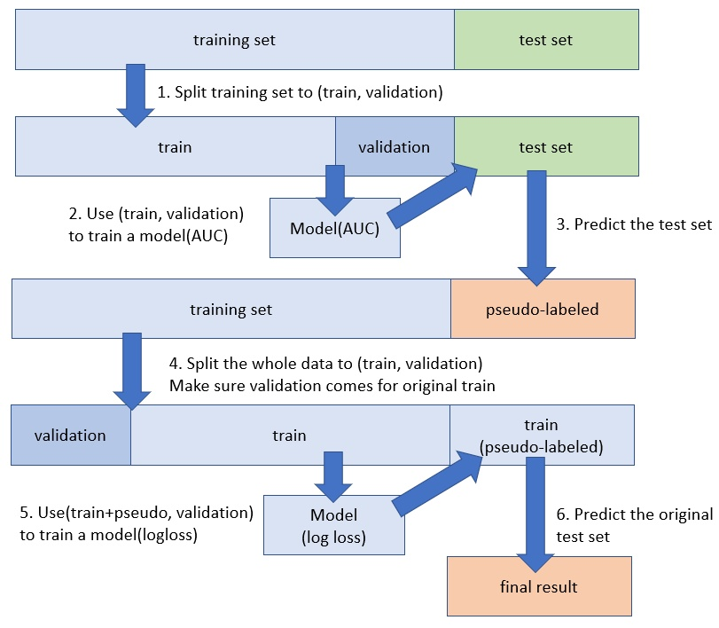
数据处理
模型介绍
模型融合
pseudo-labelling
二、模型介绍
模型可以容忍10%以内的标注噪声
Test 样本的准确率大概是79%左右，因此每次训练时，取训练集8万+test中随机取5万，满足噪声容限要求，同时扩大了训练集。
好处：allows your network to see a larger set of combinations of words
Notes:
一分钟：
CPU架构师在设计处理器时需要决定最优硬件参数，主要是以下这几个。最开始的方法是仿真、根据仿真结果修改硬件参数、再仿真，不断重复这个步骤，直到达到最优结果。这种方法既费时又不合理。之后便诞生了处理器性能模型，只需要在模型中输入软件特征与给定的硬件参数，就能得出一个比较准确的性能结果。这个式子是目前应用最广的性能模型公式，第一项是处理器理想基础执行周期，表明处理器的基础性能，后两项是额外执行周期的主要来源。问题在于，这项公式仅仅考虑分支预测错误和存储系统数据缺失，将其他额外周期忽视了，其中包括串行化指令产生的额外周期。

Slide 15
数据处理
模型介绍
模型融合
模型筛选
二、Mo模型介绍
本次比赛中一共训练了43个模型，在合队过程中必然存在一些冗余的模型。
使用后向选择算法，在LR分类器上交叉验证，进行模型筛选。
首先将所有模型加入，共同训练
进行43次迭代，每次剔除一个模型。最后删除CV得分提升最高的该次迭代中剔除的模型。
不断重复以上步骤，直到CV得分不再提高。
Stacking第一层中一共使用了4个模型，分别是2层MLP，lightgbm，LR，SVC(linear)
Stacking第二层使用了SVC(linear)
最后得分A榜0.80025，B榜0.79895
Notes:
一分钟：
CPU架构师在设计处理器时需要决定最优硬件参数，主要是以下这几个。最开始的方法是仿真、根据仿真结果修改硬件参数、再仿真，不断重复这个步骤，直到达到最优结果。这种方法既费时又不合理。之后便诞生了处理器性能模型，只需要在模型中输入软件特征与给定的硬件参数，就能得出一个比较准确的性能结果。这个式子是目前应用最广的性能模型公式，第一项是处理器理想基础执行周期，表明处理器的基础性能，后两项是额外执行周期的主要来源。问题在于，这项公式仅仅考虑分支预测错误和存储系统数据缺失，将其他额外周期忽视了，其中包括串行化指令产生的额外周期。

Slide 16
数据处理
模型介绍
模型融合
总结
二、Mo模型介绍
使用了pseudo-labeling，降低了过拟合的程度
基于Char的训练结果虽然不好，但是对融合很有帮助
使用两种词向量的拼接进行训练，比仅使用单种词向量效果好
深度模型+传统模型降维过后的特征，很有帮助。Word的深度模型加char的传统特征效果更佳。
使用后向选择算法对模型进行筛选
修改了损失函数为类相关损失函数，提升了在某些类上的性能
Notes:
一分钟：
CPU架构师在设计处理器时需要决定最优硬件参数，主要是以下这几个。最开始的方法是仿真、根据仿真结果修改硬件参数、再仿真，不断重复这个步骤，直到达到最优结果。这种方法既费时又不合理。之后便诞生了处理器性能模型，只需要在模型中输入软件特征与给定的硬件参数，就能得出一个比较准确的性能结果。这个式子是目前应用最广的性能模型公式，第一项是处理器理想基础执行周期，表明处理器的基础性能，后两项是额外执行周期的主要来源。问题在于，这项公式仅仅考虑分支预测错误和存储系统数据缺失，将其他额外周期忽视了，其中包括串行化指令产生的额外周期。

Slide 17
THANK YOU!

